Slide 1
Filosofia RAD1607
Capítulo 4
Rogério Calia, Prof. Dr.
rogeriocalia@gmail.com

Slide 2
Capítulo 4 – A Filosofia Moderna

Slide 3
De 1540 a 1690 ocorreu uma grande revolução científica
Copérnico
Newton
Descartes
Galileu

Slide 4
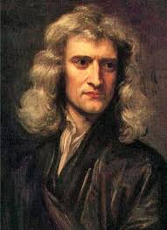
Newton
O mundo é um caos infinito
Um campo de forças e objetos que se entrechocam sem harmonia
Contraria a visão dos estoicos do universo como um cosmos ordenado

Slide 5
A ciência reavalia as posições que a Igreja havia imprudentemente fixado a respeito de temas como:
A idade da Terra
A relação da Terra com o Sol
A data de nascimento do ser humano e dos animais

Slide 6
A ciência convida as pessoas a exercitar o espírito crítico
Pouco compatível com o respeito pelas autoridades religiosas na época
A crença presa ao jugo rígido que a Igreja lhe impunha, começa a enfraquecer

Slide 7
Onde as pessoas procurariam orientação?
No universo?
Não é mais um cosmos ordenado
Na religião?
O conflito entre o espírito crítico e as autoridades religiosas desfavoreceram que o homem moderno continuasse a crer
O ser humano privado do socorro do cosmos e de Deus...

Slide 8
Sem referências não é possível viver livremente e sem temores
Humanismo – os seres humanos passam a buscar as novas referências por si mesmos e em si mesmos

Slide 9
Uma nova teoria do conhecimento

Slide 10
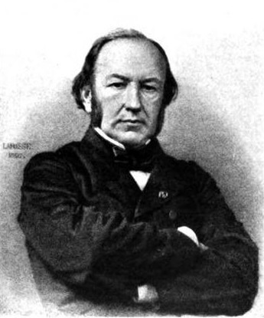
Claude Bernard
Descobre a função glicogênica do fígado
capacidade de produzir açúcar
Observou coelhos:
Que comiam doce
Que não comiam doce
Em dieta
Mesma quantidade de açúcar no sangue

Slide 11
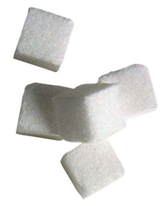
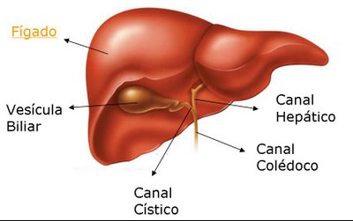
O método experimental
Estabelecer relações de causalidade
Estabelecer relações entre os fenômenos naturais para que se expliquem entre si
Liga um efeito (o açúcar) a uma causa (o fígado)

Slide 12
A nova tarefa da ciência
Não é mais um espetáculo passivo
Não é mais a contemplação de uma beleza dada e inscrita no mundo
Atividade do espírito
Mas é o trabalho, a elaboração ativa, a construção de leis que permitem dar sentido a um universo desencantado

Slide 13
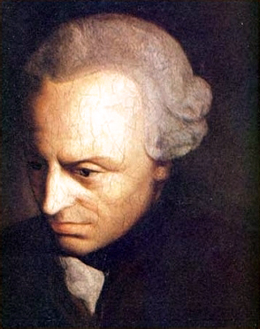
Kant
A ciência vai se definir como um trabalho
de associação,
de síntese (juízos sintéticos),
de ligação
Como a explicação em termos de causa e efeito liga dois fenômenos
O açúcar e o fígado

Slide 14
A ordenação não é mais dada com os fenômenos
Mas é estabelecida por nós

Slide 15
A ética dos modernos

Slide 16
O pensamento moderno vai colocar o ser humano no lugar
Do cosmos
Da divindade

Slide 17
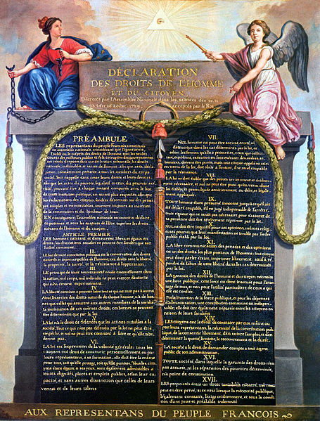

Slide 18
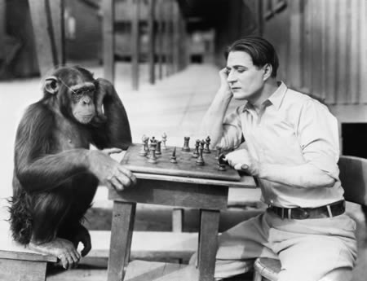
Questão-chave para o humanismo:
A diferença entre os animais e o Ser Humano

Slide 19
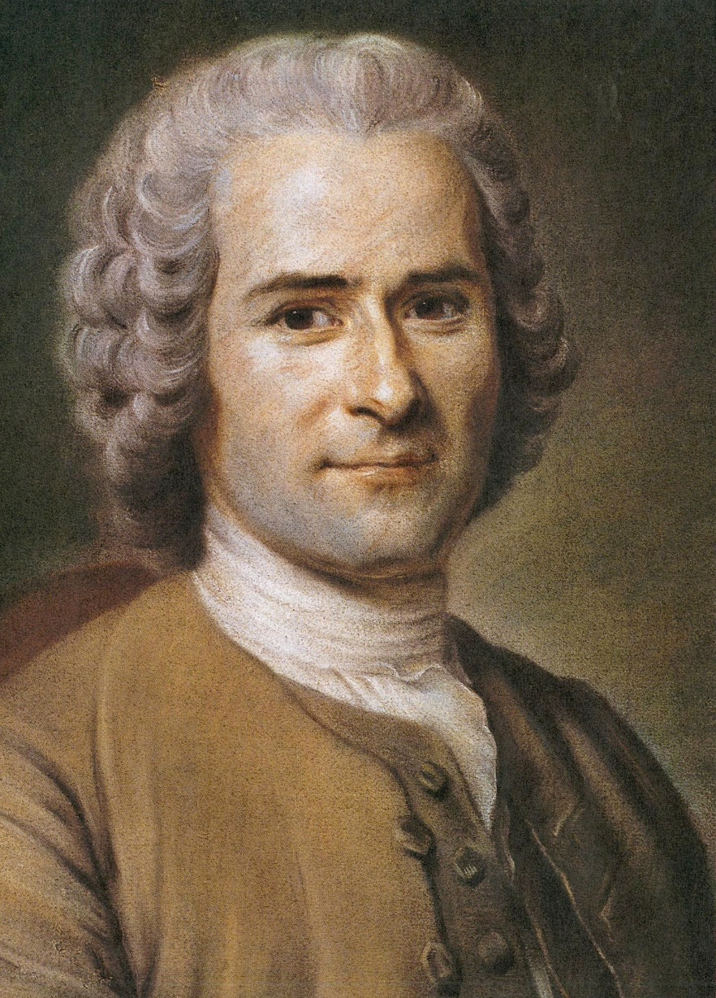
Rousseau
O animal é “perfeito” desde o nascimento
O que distingue o ser humano do animal é:
A liberdade
A “perfectabilidade”
A capacidade de se aperfeiçoar ao longo da vida

Slide 20
O animal é “programado” pela natureza
Sua evolução ao longo da vida é DEFINIDA
O ser humano pode se libertar das “programações” impostas pelo instinto natural
Sua evolução ao longo da vida é INDEFINIDA
História

Slide 21
Rousseau
“a natureza faz tudo nas ações do animal,
enquanto o homem concorre para as suas, na qualidade de agente livre.
Um escolhe ou rejeita por instinto
e o outro, por um ato de liberdade”

Slide 22
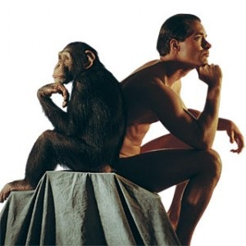

Slide 23
Rousseau
“há outra qualidade muito específica que os distingue, e sobre a qual não pode haver contestação:
é a faculdade de se aperfeiçoar
faculdade que, com a ajuda das circunstâncias, desenvolve sucessivamente todas as outras”

Slide 24
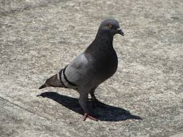
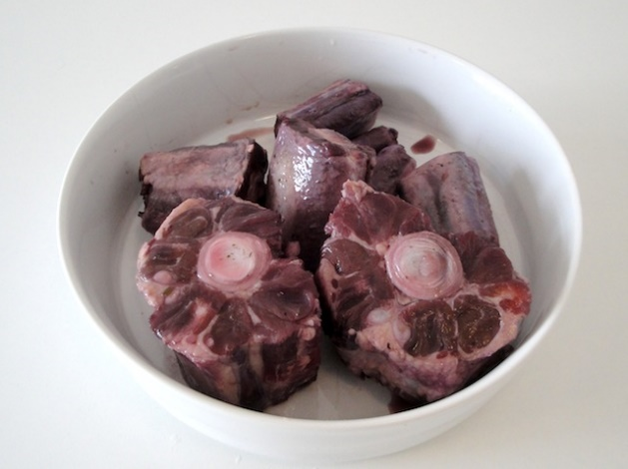
Um pombo morreria de fome perto de uma vasilha com carne

Slide 25
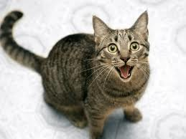
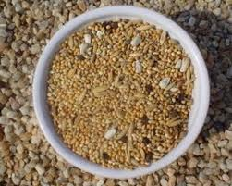
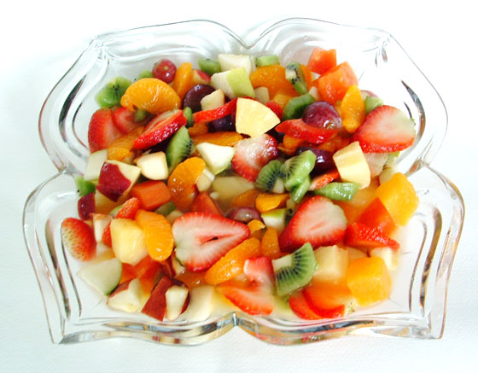
Um gato morreria de fome perto de uma vasilha com frutas e grãos

Slide 26
Luc Ferry
O ser humano pode afastar-se das regras naturais e criar uma cultura
Exemplo: a cultura democrática contraria a lógica da seleção natural
para garantir a proteção dos mais fracos

Slide 27
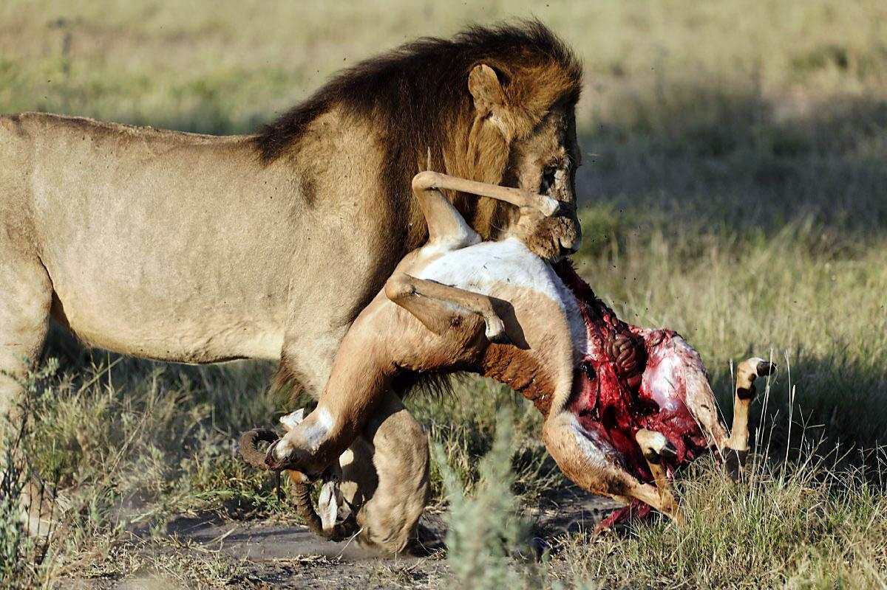
A crueldade animal é definida pelo instinto

Slide 28
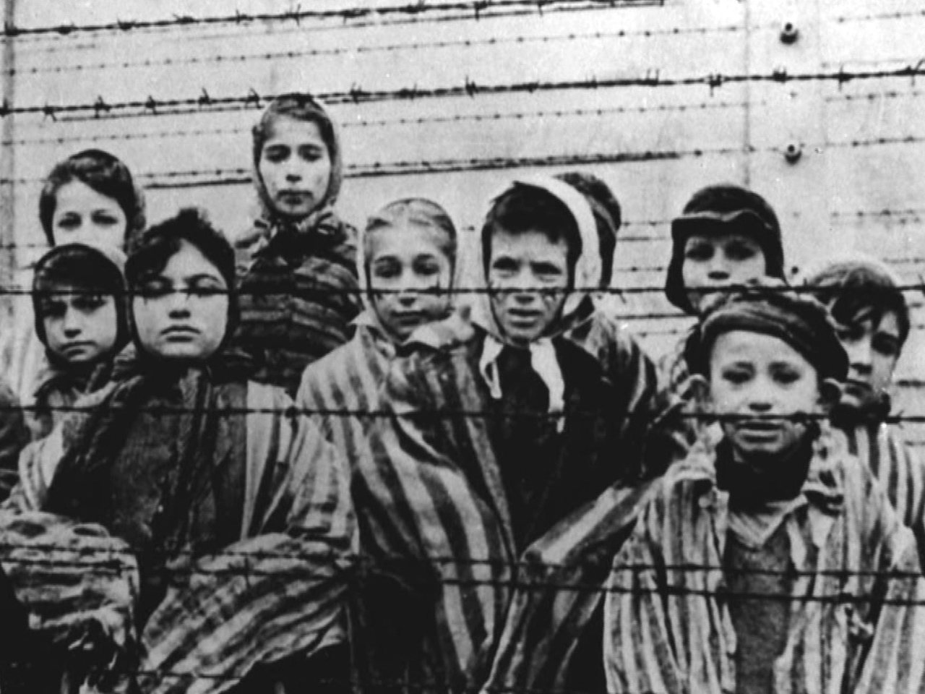

Slide 29
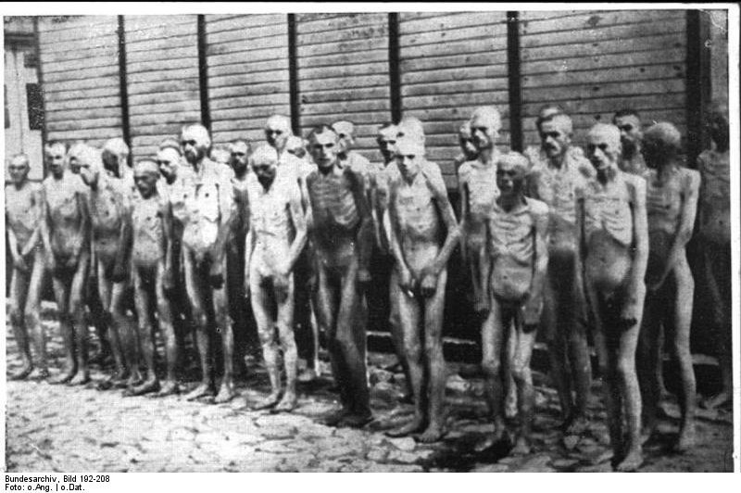
A crueldade humana: o mal como um “projeto”

Slide 30
Não existe a tortura no mundo animal

Slide 31
Fausto de Goethe
“ele viveria um pouco melhor,
se você não lhe tivesses dado o brilho da luz do céu;
ele chama isto razão e a usa apenas para ser mais animalesco do que qualquer animal”

Slide 32
A liberdade cria um excesso (em relação ao instinto da natureza) que pode ser usado para
O pior: Realizar o mal absoluto
O melhor: Realizar a mais espantosa generosidade

Slide 33
Kant
A virtude reside na ação
Desinteressada
Orientada não para um interesse particular e egoísta, mas para o bem comum e universal

Slide 34
Ação desinteressada
Exemplo: Uma pessoa é acolhedora comigo
Descubro que ela quer minha herança
Desaparece o valor moral de seus atos
Liberta da lógica das tendências naturais
Para superar o egoísmo, por meio da “boa vontade”
Age livremente, sem ser programado por um código natural ou histórico
para acender à esfera do desinteresse e da generosidade voluntária

Slide 35
O ideal do bem comum
Mas, se sou livre, se tenho a faculdade de me afastar das exigências da minha natureza,
então, neste afastamento e porque eu me distancio por assim dizer de mim,
posso me aproximar dos outros para entrar em comunhão com eles
e levar em consideração suas próprias exigências
o que é a condição mínima de uma vida comum respeitosa e pacificada

Slide 36
Kant: imperativos categóricos
Lutar contra a nossa natureza egoísta
A realização do interesse geral, do bem comum é um DEVER
para combater a resistência natural e a animalidade em nós

Slide 38
Se fôssemos naturalmente bons, naturalmente orientados para o bem,
não haveria necessidade de recorrer a ordens imperativas

Slide 39
A liberdade de cada um deve, às vezes, terminar onde começa a liberdade do outro
Limitação voluntária de nossos infinitos desejos de expansão e de conquista

Slide 40
Distanciando-se do particular, é na direção do universal que nos elevamos
portanto, para o reconhecimento do outro

Slide 41
Individualismo
Esse termo não designa o egoísmo
Pelo contrário
Indivíduos são pessoas valorizadas na medida de suas capacidades de se desprenderem da lógica do egoísmo natural
Para construir um universo ético artificial

Slide 42
O trabalho na concepção aristocrática
O trabalho é um defeito: uma atividade servil para escravos

Slide 43
Trabalho na concepção humanista
Na perspectiva do humanismo, o trabalho se torna o próprio do homem
Quem não trabalha é uma
Pessoa pobre (sem salário) e uma
Pobre pessoa (não pode se realizar)

Slide 44
Sem o trabalho não é possível realizar a sua missão na Terra:
Construir-se, construindo o mundo, transformando-o para torná-lo melhor
O trabalho é um meio para educar-se
Não há educação moderna sem o trabalho

Slide 45
Descartes – cogito ergo sum
Transforma uma fraqueza
A dúvida angustiante decorrente da perda de referenciais no cosmos e na divindade
Em uma nova “força”: o espírito crítico
A dúvida sistemática de absolutamente tudo
proporciona uma clara vivência

Slide 46
Se duvido, então eu penso,
e disso não tenho dúvida:
eu constato que existo neste pensar para duvidar

Slide 47
Exercício
Pense no círculo conceitualmente

Slide 48
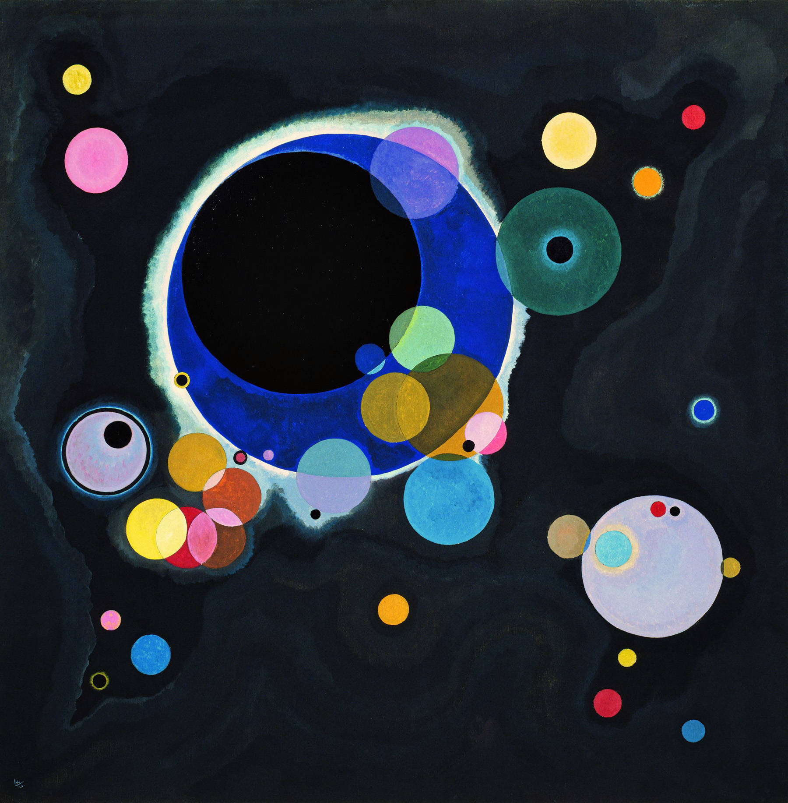

Slide 49
Exercício
Observe mentalmente a atividade que você realizou (ao pensar sobre o círculo) relembrada
(exercício anterior)

Slide 51
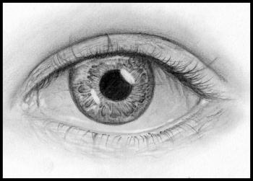
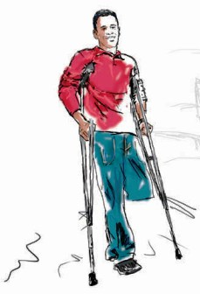
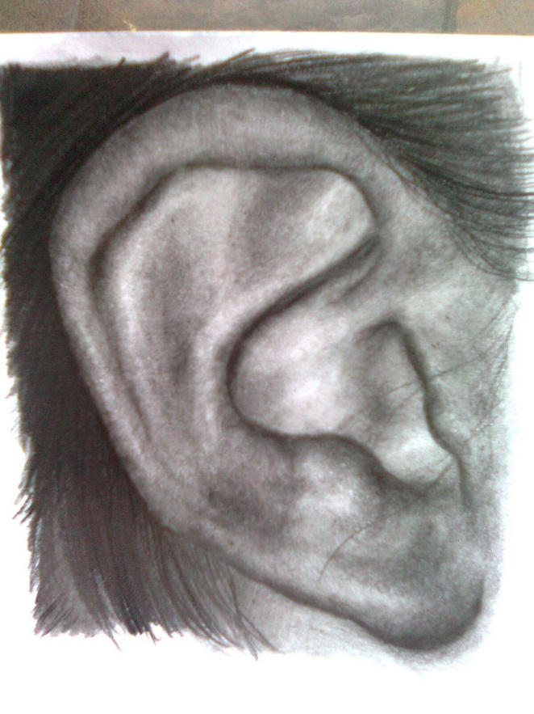

Slide 53
A única certeza que se impõe antes de todas as outras:
A certeza do sujeito na relação consigo mesmo
Consciência de si
É uma experiência fundada na consciência individual, não mais na tradição, nem na confiança ou na fé

Slide 54
Portanto, rejeitar todos os argumentos de autoridade
Crenças impostas como verdades absolutas

Slide 55
A sabedoria dos modernos

Slide 56
Os modernos inventaram ideologias que professavam ideais para dar sentido à existência humana
Ideologias para justificar que se morra por ideais
Nacionalismo
Cientificismo
Comunismo
Ideologias que causaram muitas mortes.....

Slide 57
Motivos para sacrificar a vida por uma causa maior:
Ciência
Revolução
Pátria

Slide 58
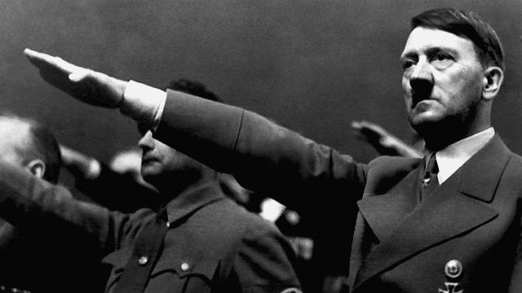
O Holocausto matou de 11 a 14 milhões de pessoas

Slide 59
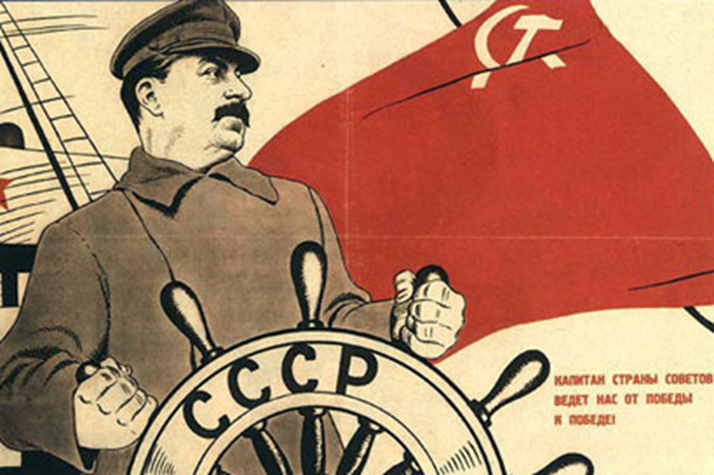
Matou de 10 a 20 milhões de pessoas

Slide 60
Homenagem do Partido Comunista Frances à morte de Stalin em 1953
O coração de Stalin cessou de bater, mas o stalinismo está vivo, ele é imortal
A Stalin, para todo o sempre seremos fiéis
Causa sagrada da classe trabalhadora

Slide 61
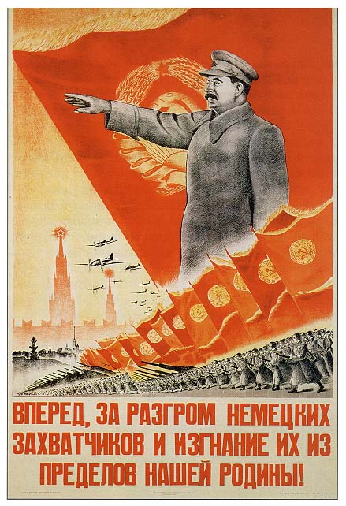
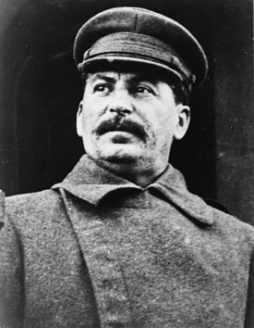

Slide 62
Uma outra opção: O “pensamento alargado” de Kant
O sentido da vida humana pode ser encontrado no “pensamento alargado”
É o pensamento que não é limitado
Consegue se libertar da situação particular de origem
Para se elevar até a compreensão do outro

Slide 63
Exemplo: aprender outro idioma
Você se afasta do português falado no Brasil
Para entrar em outra cultura
Resultado: entra-se em mais humanidade
Se comunica com mais pessoas
Descobre novas ideias, novos estilos de humor, novos modos de relacionamento com as pessoas
Você alarga a tua visão

Slide 64
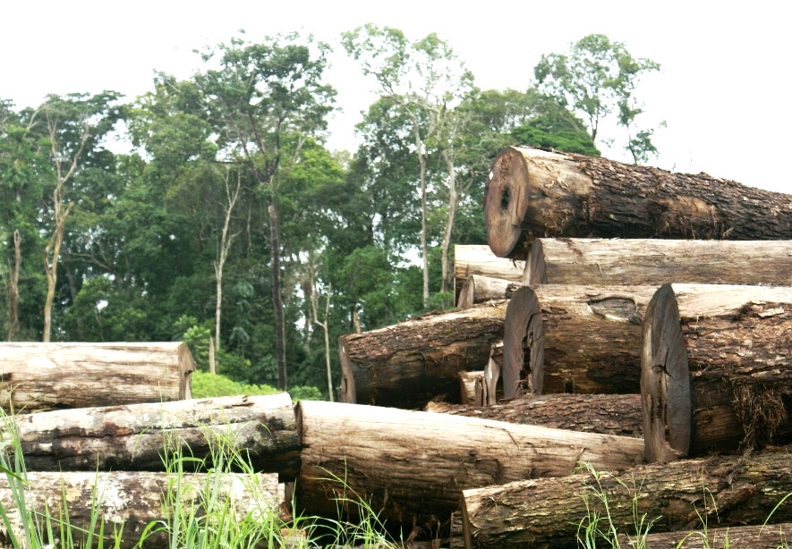

Slide 66
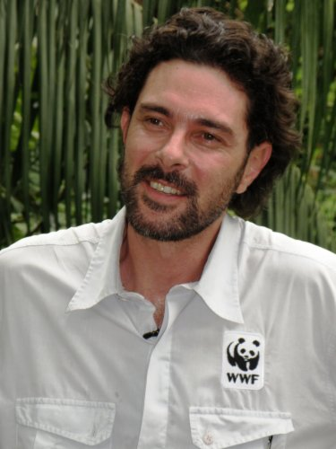
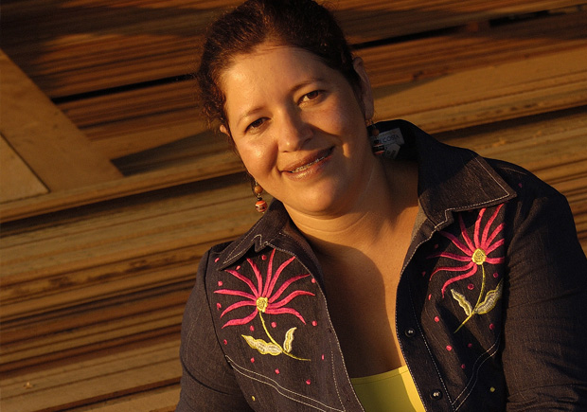

Slide 67
Obrigado e abraço
Rogério Calia, Prof. Dr.
rogeriocalia@gmail.com

